Slide 1

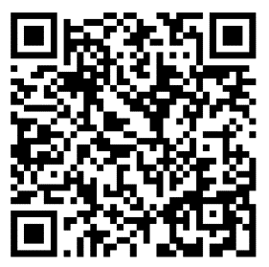
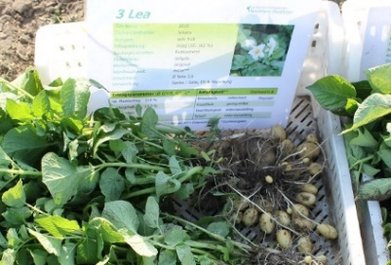
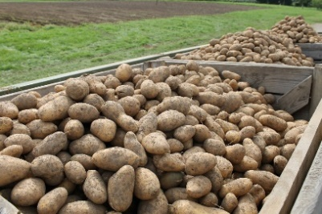
Ackerbaufeldtage 2025
Kartoffeln und Humus – Mittwoch, 13.06.2025 Stautenhof – Willich/Anrath
 | HumusKlimaNetz-Feldtag | Kartoffeltag der Landwirtschaftskammer
Zeit: | vormittags von 09:00-12:00 h | nachmittags von 13:30-16:00 h
Ort: | Stautenhof, Darderhöfe 1, 47877 Willich | Stautenhof, Darderhöfe 1, 47877 Willich
Thema: | „Humus trotz Kartoffelbau?!“ Projektvorstellung HumusKlimaNetz Bodenansprache im Feld Möglichkeiten und Grenzen von Humusaufbau in Kartoffelfruchtfolgen | Begrüßung am Feld Familie Leiders Prüfung LSV Ansatz von 32 Sorten – Dr. C. Hof-Kautz & P. Lövenich Ackerbaufachgespräch – F.-T. Lintzen & M. Kanders
Anmeldung erbeten: | weitere Informationen und Anmeldung (vormittags / Mittagessen / nachmittags) über den QR-Code oder unter: www.humus-klima-netz.de/event/2025-feldtag-stautenhof/ | oder nur nachmittags: Anmeldung bei Claudia Hof-Kautz Tel.: 0171-5562202; E-Mail: claudia.hof-kautz@lwk.nrw.de
Kosten: | Getränkeumlage 5 € | Teilnahme kostenfrei, gefördert durch das Projekt „Leitbetriebe Ökologischer Landbau NRW“
Zur Anmeldung:

